Slide 1

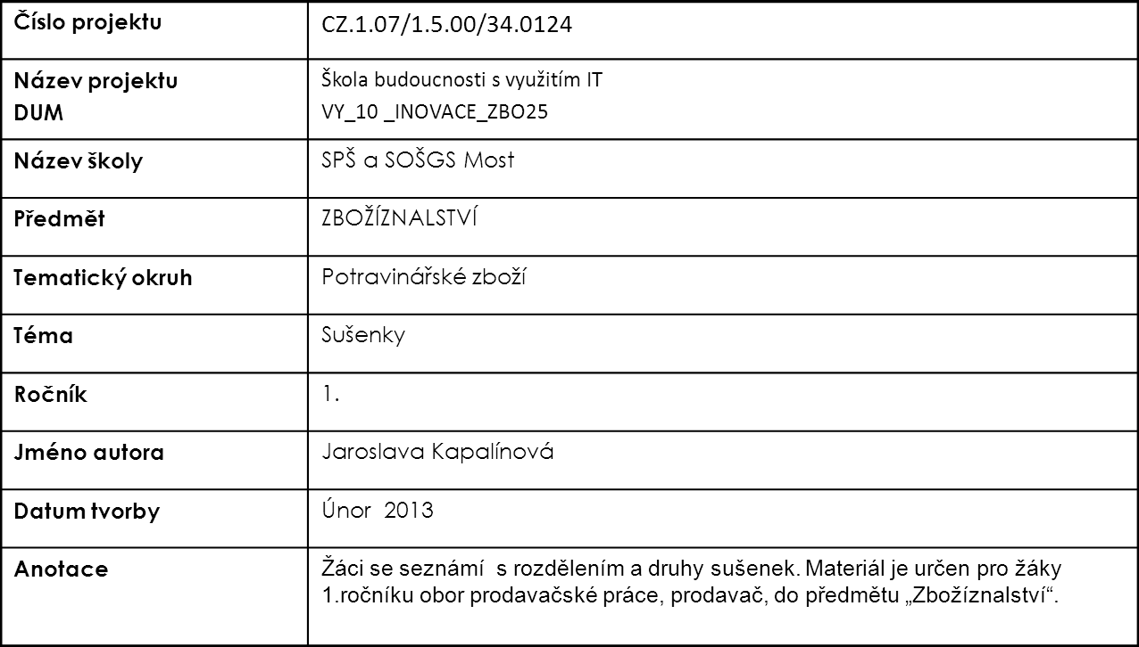

Střední průmyslová škola a Střední odborná škola gastronomie a služeb, Most, příspěvková organizace
DIGITÁLNÍ UČEBNÍ MATERIÁL

Slide 2
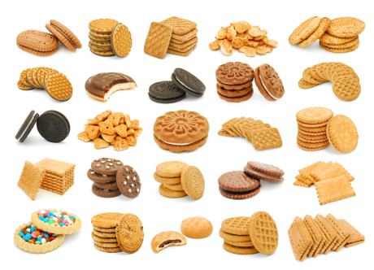
SUŠENKY

Slide 3
ROZDĚLENÍ PODLE ZPŮSOBY VÝROBY
Výrobky vypichované – tvarované vypichováním z tenkého plátu těsta - DISCO
Výrobky řezané – protlačované těsto různými otvory tvořítek se seřezává na požadovanou velikost – ESÍČKA
Výrobky lisované – těsto se lisuje do tvořítek a forem- LISOVANÁ SMĚS
Výrobky drezírované – řídké těsto se vstříkává na plech nebo do forem – PIŠKOTY
Výrobky s náplní – DISKÍTO
Výrobky s čokoládou – PiM´s
Výrobky máčené a polomáčené - s čokoládovou polevou
Výrobky plněné - s náplní: vanilkovou, čokoládovou….
Cukrované suchary –/JEMNÉ PEČIVO/ po opražení obalované v cukru –LOMNICKÝ SUCHAR

Slide 4
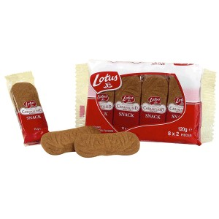
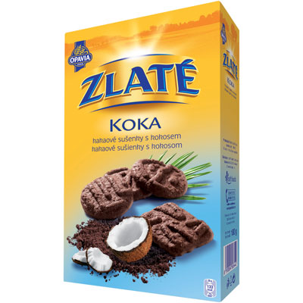
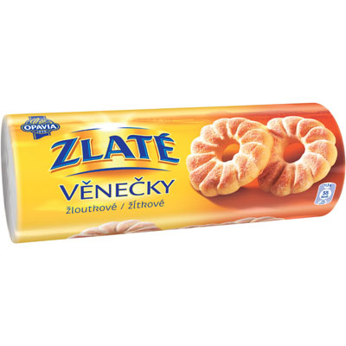
VYPICHOVANÉ SUŠENKY

Slide 5
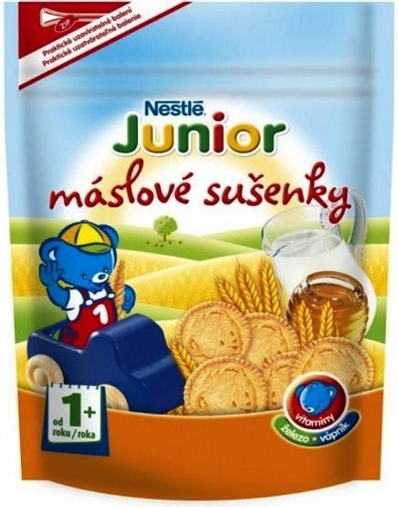
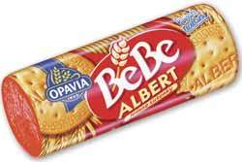
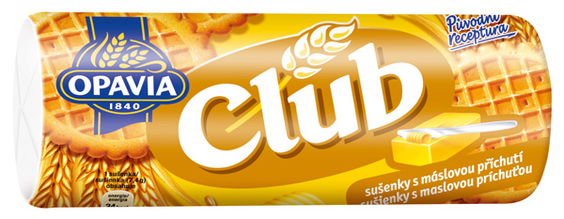
SUŠENKY LISOVANÉ

Slide 6
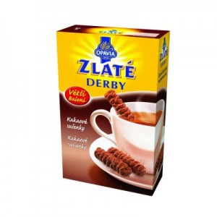
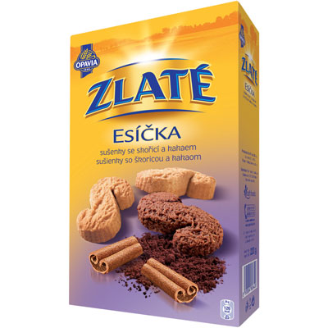
SUŠENKY ŘEZANÉ

Slide 7
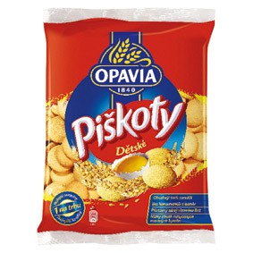
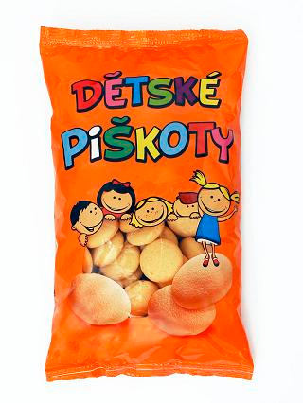
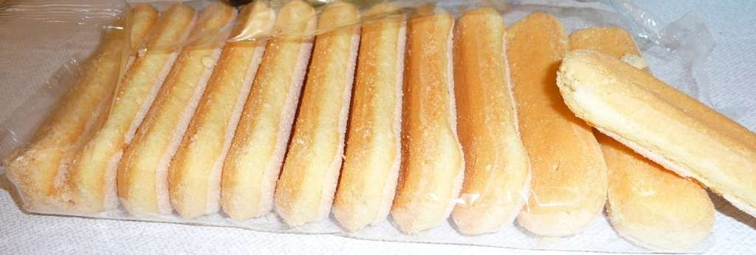
DREZÍROVANÉ- VSTŘIKOVANÉ NA PLECH
PIŠKOTY

Slide 8
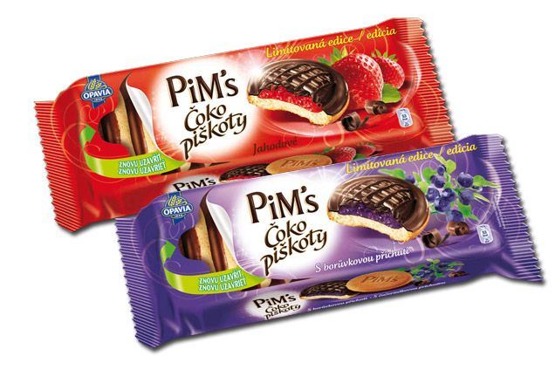
PIŠKOTY PLNĚNÉ A POLOMÁČENÉ V ČOKOLÁDĚ

Slide 9
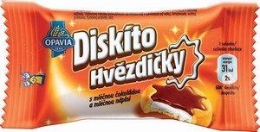
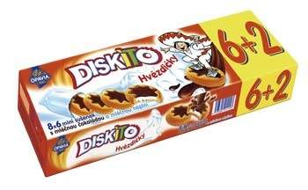
SUŠENKY –
S NÁPLNÍ A S ČOKOLÁDOU

Slide 10
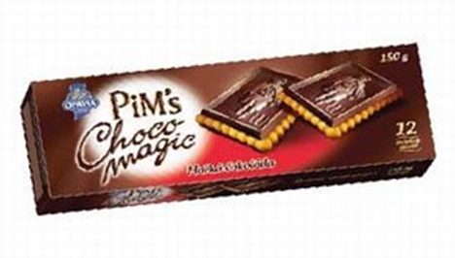
SUŠENKY S ČOKOLÁDOU

Slide 11
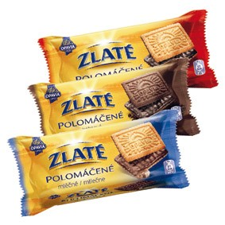
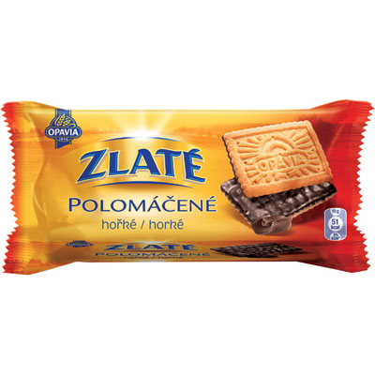
SUŠENKY POLOMÁČENÉ
V ČOKOLÁDĚ

Slide 12
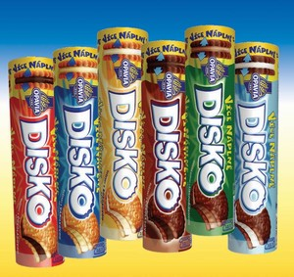
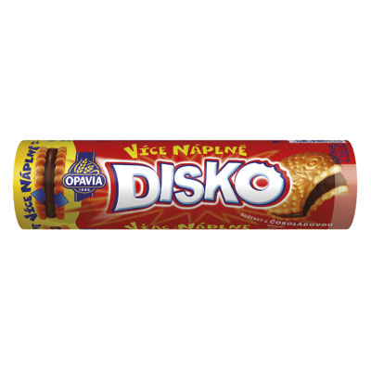
SUŠENKY PLNĚNÉ

Slide 13
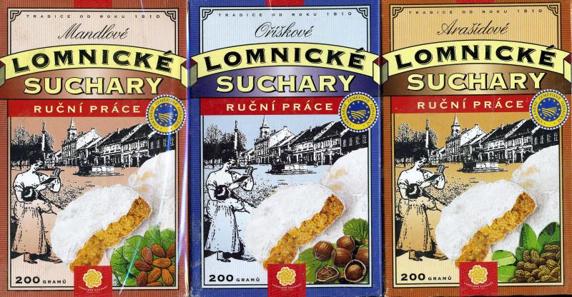
CUKROVANÉ SUCHARY
JEMNÉ PEČIVO - po opražení obalované v cukru
LOMNICKÝ SUCHAR
DIETNÍ SUCHARY

Slide 14
ZDROJE
http://online.officedepot.sk/Data/imagesdata/Pap_SK/Katalog/Picture/large/304_500.jpg
http://online.officedepot.sk/Data/imagesdata/Pap_SK/Katalog/Picture/large/763_045.jpg
http://online.officedepot.sk/Data/imagesdata/Pap_SK/Katalog/Picture/large/CZ_99968_C530400.jpg
http://online.officedepot.sk/Data/imagesdata/Pap_SK/Katalog/Picture/large/556_469.jpg
http://online.officedepot.sk/Data/imagesdata/Pap_SK/Katalog/Picture/large/332_655.jpg
http://im9.cz/iR/importprodukt-orig/5f9/5f913195cd9a8d7167204e68e7ff5948.jpg
http://zena-in.cz/media/2012/08/27/sus1.jpg
http://www.helap.cz/115002110-8815-large/susenky-karamelove-ke-kave-lotus-120g-16-ks.jpg
http://static.akcniceny.cz/foto/vyrobky/789750/789673.jpg
http://nd03.jxs.cz/142/864/ff0d192315_62881028_o2.jpg
http://www.biscuit-pernik.cz/image/g2/piskoty.jpg
http://www.fitstyl.cz/pre_img/maly/v_965_965_piskoty_pims.jpg
http://static.akcniceny.cz/foto/vyrobky/645750/645571.jpg
http://static.akcniceny.cz/foto/vyrobky/345250/345083.jpg
http://static.akcniceny.cz/foto/vyrobky/443750/443643.jpg
http://static.akcniceny.cz/foto/vyrobky/802000/801922.jpg
http://static.akcniceny.cz/foto/vyrobky/718500/718422.jpg
http://media0.webgarden.cz/images/media0:5103761bc3938.jpg/ku%C5%99%C3%A1tka.JPG
http://www.arc.sk/userfiles/bebe_club_maslove_140.210510_084700_13.jpg
http://static.zlacnene.sk/foto/vyrobky/221000/220884.jpg
http://cukrovinky.info/wp-content/uploads/2012/03/zlate-derby.jpg
http://www.ceskolipsko.info/galerie/obrazky/imager.php?img=99394&x=800&y=416&hash=1dd6debf184768eadb06cf223c87231c

Slide 15
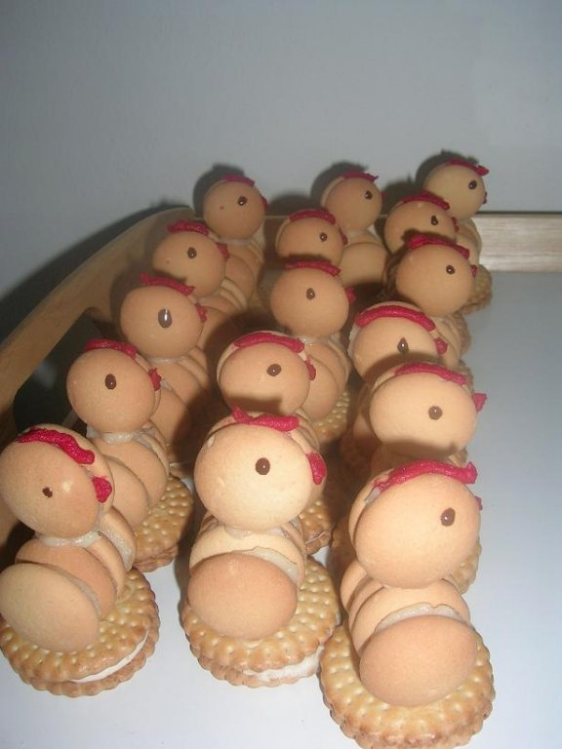

Autorem materiálu a jeho částí , není-li uvedeno jinak, je Jaroslava Kapalínová

